Slide 1

Pojmy, úderové plochy, načasovaní

Slide 2
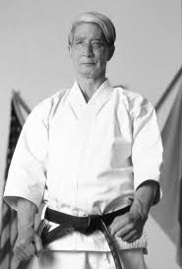
Pojmy - obecné
Japonsky Česky
Karate-do Cesta prázdné ruky
Dojo Místo pro trénink
Karateka Cvičenec/žák
Sensei Trenér/učitel
Senpai Pomocník trenéra
Kihon Základní techniky
Kata Formální sestava technik
Kumite Souboj/sparing
Rei Úklona
Oss Výraz respektu/souhlasu

Slide 3
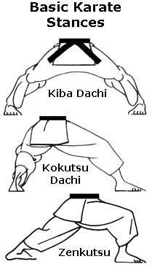
Postoje (Dachi)
Japonsky Česky
Zenkutsu-dachi Přední postoj
Kokutsu-dachi Zadní postoj
Kiba-dachi Jezdecký postoj
Heisoku-dachi Postoj s nohama u sebe
Musubi-dachi Postoj s patama u sebe
Hachiji-dachi Postoj s nohama do „V“

Slide 4
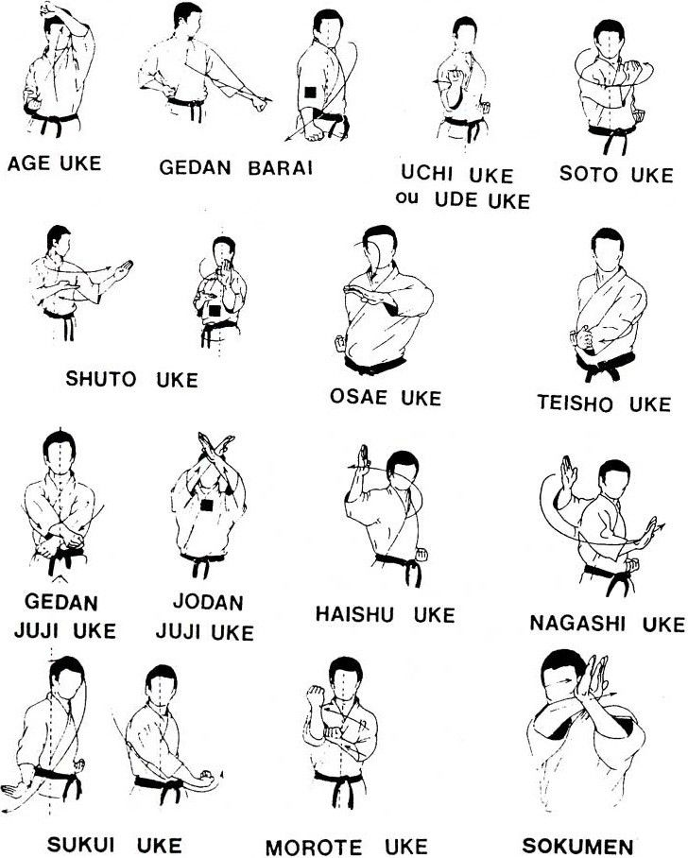
Údery (Tsuki) a Bloky (Uke)
Japonsky Česky
Oi-zuki Přímý úder v před
Gyaku-tsuki Křížový (opačný) úder
Age-uke Blok nahoru
Soto-uke Blok z venku
Uchi-uke Blok ze vnitř
Gedan-barai Dolní blok
Shuto-uke Blok hranou ruky

Slide 5
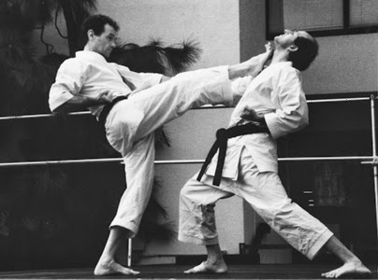
Kopy (Geri)
Japosnky Česky
Mae-geri Přední kop
Yoko-geri Boční kop
Mawashi-geri Obloukový kop
Ushiro-geri Zadní kop
Kekomi Trčený kop
Keage Švihový kop

Slide 6
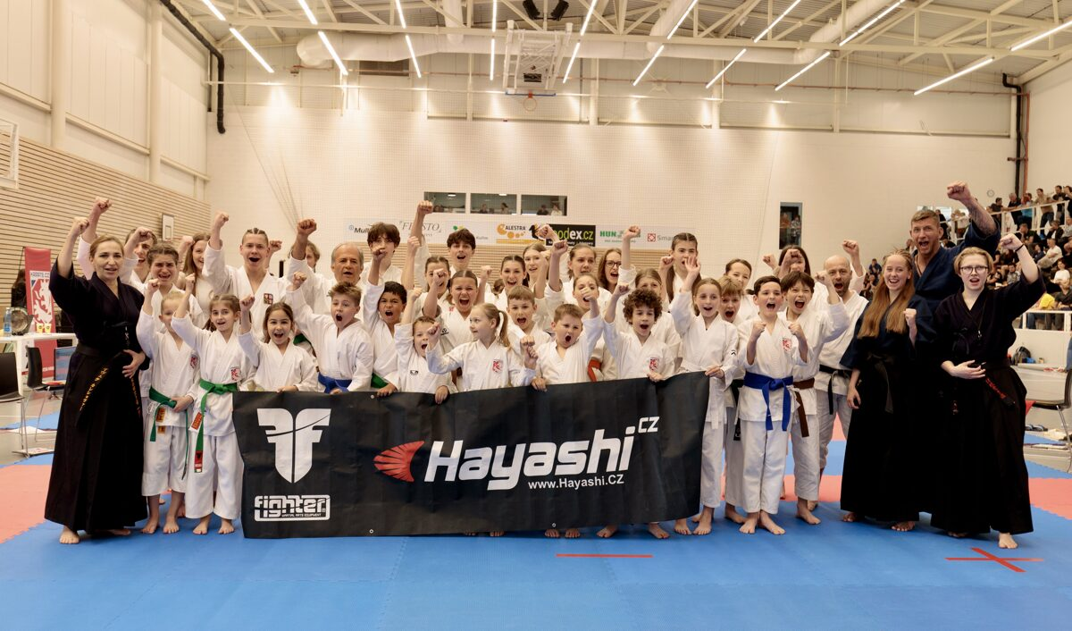
Etika a Pokyny
Japonsky Česky
Hajime Začni
Yame Přestaň
Yoi Připrav se
Kamae Bojová pozice
Mokuso Meditace(zklidnění mysli)
Dojo kun Pravidla dojo

Slide 7
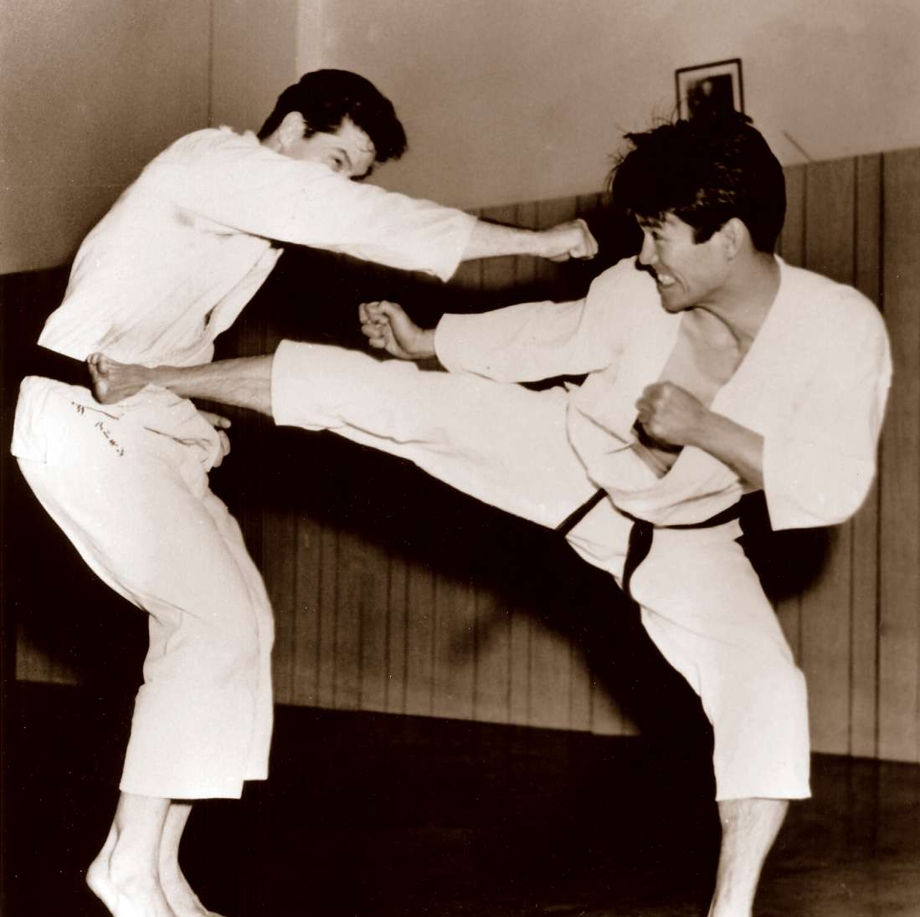
Úderové Plochy
(Atei-bui)
Notes:
7

Slide 8
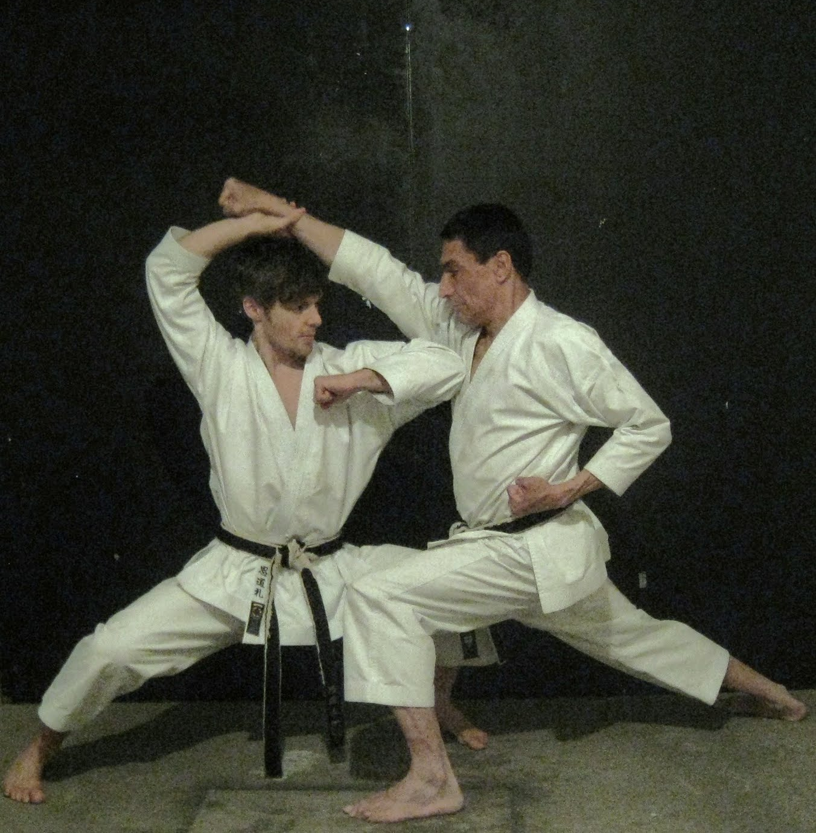
Úderové plochy ruky (Te waza)
Japonsky Česky
Seiken Přední část pěsti
Uraken Hřbet pěsti
Haito Vnitřní hrana ruky
Keito Oblast kloubu palce
Seryuto Oblast mezi palcem a pěstí
Shuto Vnější hrana ruky
Teisho Spodní část dlaně
Nukite Napnuté prsty
Ippon-ken Pěst s vystouplým kloubem
Empi Loket
Kumade Medvědí tlapa
Notes:
8

Slide 9
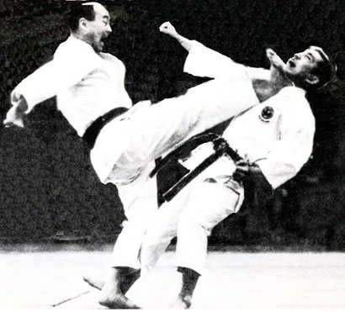
Úderové plochy nohy (Ashi waza)
Japonsky Česky
Koshi Bříška prstů
Sokuto Malíková hrana nohy
Kakato Pata
Hiza Koleno
Sokushin Střed chodidla
Haisoku Nárt
Teisoku Plocha mezi patou a bříškama prstů

Slide 10
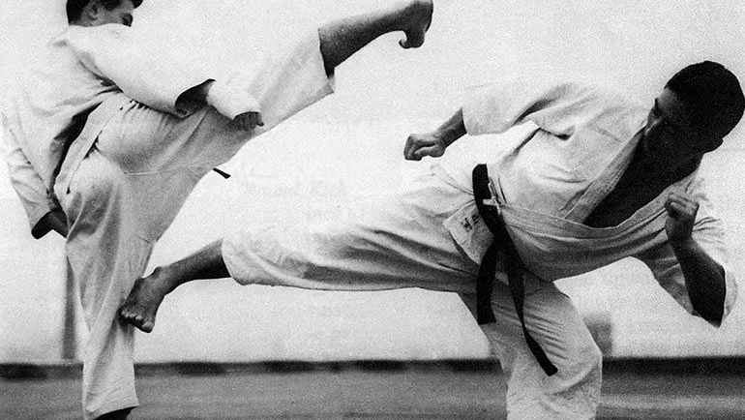
Načasování (Timing)

Slide 11
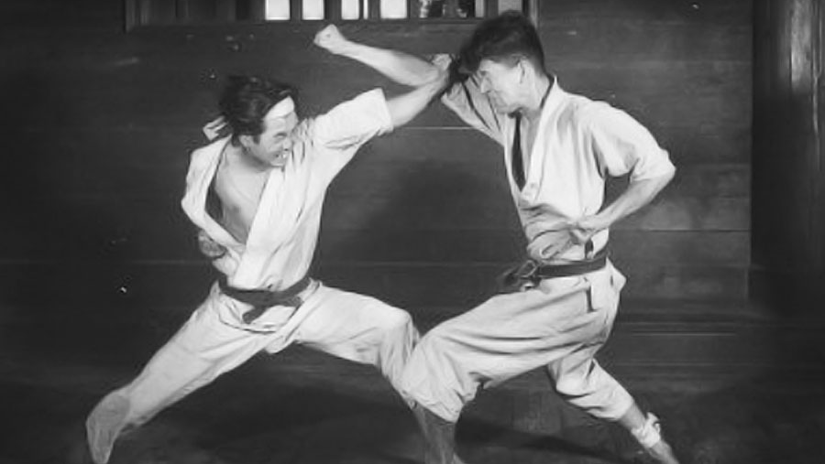
Základní rozdělení
Kake-waza Technika bez soupeřova útoku
Oji-waza Odpověď na soupeřovu techniku
Shikake-waza Časování

Slide 12
Oji-waza
(Odpověď na soupeřovu techniku)
Sen Kake-no-sen
-Start soupeřova útoku -Před fyzickým pohybem soupeře
Tai-no-sen
-Současně se soupeřovou technikou
Amashi-waza
Go-no-sen -Posunutí těla vzad a poté vpřed s úderem
-Po soupeřově útoku Uke-waza
-Blokace techniky poté úder

Slide 13
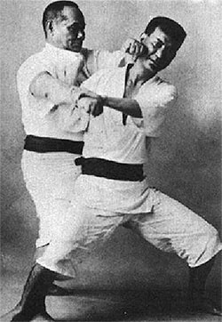
Shikake-waza (Časování Útoku)
Sasoi-waza
-Lákání soupeře
(říkám mu kdy má zautočit)
Renzoku-kogeki-waza
-Soustavný útok
(Zahlcení soupeře technikama)
Kuzushi-waza
-Narušení rovnováhy
(Vychýlit soupeře z osy těla)

Slide 14
Všechna načasování se snažíme provést když je soupeř v tzv. „KYO“ Diskonekce mysl/tělo.
Doufáme že vám tato prezentace pomohla porozumět základům teorie karate, teď je pouze na vás jak to vše převedete do vaší to-do-me techniky.

Slide 15
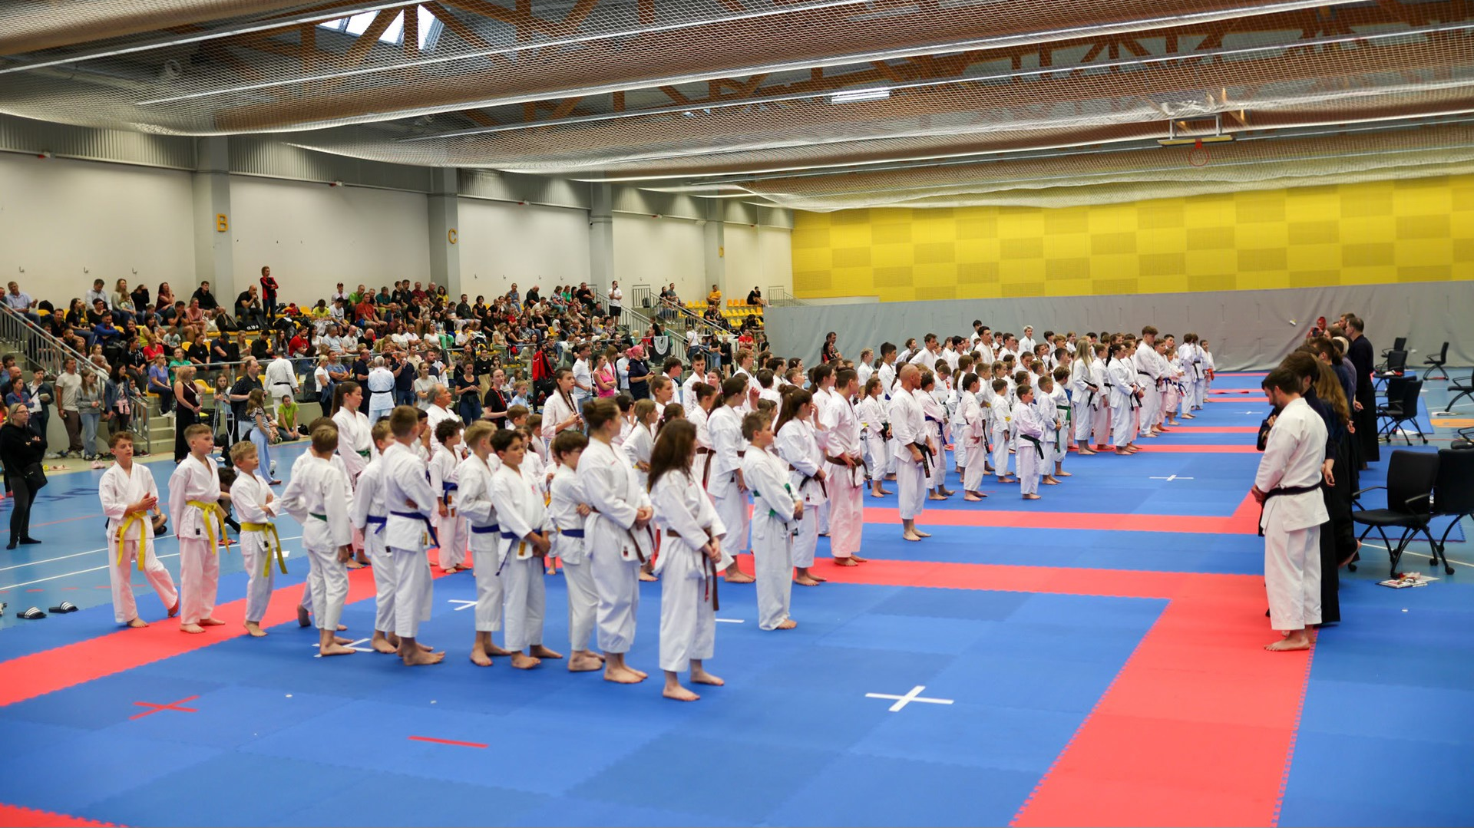
Oss!!!

